Slide 2
Стан інституційного механізму забезпечення ґендерної рівності на національному рівні (ціль 6 Стратегії Ґендерної рівності Ради Європи)
Катерина Левченко
Урядова уповноважена з питань ґендерної рівності, доктор юридичних наук, професор
Київ, 12 грудня 2018 р.

Slide 4
Стратегія Ради Європи з питань ґендерної рівності. Цілі 2018-2023 рр.
Запобігання ґендерним стереотипам та сексизму й боротьба з такими явищами.
Запобігання та боротьба з насильством щодо жінок і домашнім насильством.
Забезпечення рівного доступу жінок до правосуддя.
Досягнення збалансованої участі жінок і чоловіків у процесі прийняття політичних та суспільних рішень.
Захист прав жінок-мігрантів, жінок-біженців та жінок-шукачів притулку.
Реалізація стратегії досягнення ґендерної рівності в усіх політиках та заходах.

Slide 5
Цілі та завдання Стратегії відображені в нормативно-правових документах з питань забезпечення рівних прав та можливостей жінок і чоловіків, прийнятих Українським Урядом в 2018 році
Серед них:
Державна соціальна програма забезпечення рівних прав та можливостей жінок і чоловіків до 2021 року;
Національний план дій на виконання рекомендацій Комітету ООН з ліквідації дискримінації щодо жінок за результатами представлення Україною Восьмої періодичної доповіді про виконання однойменної Конвенції до 2021 року;
оновлений Національний план дій на виконання Резолюції Ради Безпеки ООН 1325 «Жінки, мир, безпека» до 2020.

Slide 6
Інституалізація державної політики
До сфери компетенції Віце-прем’єр-міністра з питань європейської та євроатлантичної інтеграції України додані питання, пов’язані із формуванням та забезпеченням державної політики щодо досягнення ґендерної рівності (Постанова КМ № 117 від 01.03.2017):
Координація взаємодії центральних органів виконавчої влади з питань ґендерної рівності;
Організації роботи, пов’язаної з формуванням та представленням позиції Української Сторони у відносинах між Україною та Організацією Північноатлантичного договору (далі - НАТО), у тому числі з питань ґендерної рівності.
У червні 2017 р. введено посаду Урядового уповноваженого з питань ґендерної політики та затвердження Положення про Урядового уповноваженого (постанова КМУ 390 від 7 червня 2017 р.)
Верховна Рада України – МФО «Рівні можливості».

Slide 7
Здійснення аналізу інституційного механізму забезпечення рівних прав та можливостей жінок і чоловіків (1-й етап та 2-й етапи)
Час здійснення 1-го етапу аналізу: липень – серпень 2018 р.
Методологія збору інформації – листи до всіх керівників ЦОВВ та ОДА (66 листів ЦОВВ та 25 ОДА та КМДА)
Зміст запитів: наявність складових інституційного механізму забезпечення рівних прав та можливостей жінок та чоловіків відповідно до статті 12 Закону «Про забезпечення рівних прав та можливостей жінок і чоловіків»
Час здійснення 2-го етапу – листопад – грудень 2018 р.
Методологія збору інформації – листи до керівників ЦОВВ та ОДА, в яких є невідповідність існуючого механізму забезпечення гендерної рівності вимогам статті 12 ( _____ Листів ОДА та ____ ЦОВВ)
Зміст листів – індивідуальні рекомендації керівникові кожному ЦОВВ та ОДА щодо приведення у відповідність чинного механізму вимогам статті 12 Закону

Slide 8
Стаття 12 Закону України «Про забезпечення рівних прав та можливостей жінок і чоловіків»
Інституціональний механізм в органах виконавчої влади та місцевого самоврядування забезпечується роботою:
уповноважених осіб (координаторів)
консультативно-дорадчих органів,
радників з питань забезпечення рівних прав та можливостей жінок і чоловіків,
відповідальних структурних підрозділів.

Slide 9
Функції органів виконавчої влади та місцевого самоврядування (стаття 12)
Забезпечення надання жінкам і чоловікам рівних прав та можливостей, запобігання та протидію насильству за ознакою статі;
здійснення виконання загальнодержавних та регіональних програм з питань забезпечення рівних прав та можливостей жінок і чоловіків, запобігання та протидії насильству за ознакою статі;
створення умов для поєднання жінками і чоловіками професійних і сімейних обов'язків;
проведення просвітницької діяльності з питань ґендерної рівності, запобігання та протидії насильству за ознакою статі;
співпраця з громадськими та міжнародними організаціями щодо забезпечення рівності прав та можливостей;

Slide 10
Функції органів виконавчої влади та місцевого самоврядування (стаття 12)
подання пропозицій щодо вдосконалення законодавства з питань забезпечення рівних прав та можливостей жінок і чоловіків;
участь у підготовці фахівців з питань реалізації рівних прав та можливостей жінок і чоловіків, запобігання та протидії насильству за ознакою статі;
сприяння науковим розробкам у сфері ґендерних досліджень;
дотримання принципу забезпечення рівних прав та можливостей жінок і чоловіків у своїй діяльності;
здійснюють позитивні дії.

Slide 11
Як працює інституційний механізм (національний рівень) ???
Липень 2018 року
Уповноважені особи (координатори) – 53 (5 не відповідають вимогам)
Радників – 9
КДО – 9
Відповідальних структурних підрозділів - 24
Грудень 2018 року
Уповноважені особи (координатори) – 63 (визначаються 3 цовв)
Радників – 11
КДО – 9
Відповідальних структурних підрозділів - 34

Slide 12
Як працює інституційний механізм (національний рівень) ???
Липень 2018 року
Уповноважені особи (координатори) – 17
Радників – 9
КДО – 25
Відповідальних структурних підрозділів - 25
Грудень 2018 року
Уповноважені особи (координатори) – 25 (всі)
Радників – 10
КДО – 25
Відповідальних структурних підрозділів - 25 (всі)

Slide 13
Змістовне наповнення роботи. Аналіз обласних програм. Результати. Липень 2018 р.
За результатами аналізу Вінницька, Волинська. Дніпропетровська, Закарпатська, Запорізька, Миколаївська, Полтавська та Чернігівська обласні державні адміністрації реалізують державну гендерну політику відповідно до «Обласних комплексних програм підтримки сім’ї запобігання домашньому насильству, забезпеченню рівних прав та можливостей жінок і чоловіків та попередження торгівлі людьми».
Івано-Франківська, Луганська, Сумська, Тернопільська, Харківська, Херсонська обласні державні адміністрації та м. Київ працюють відповідно до «Обласних комплексних програм соціального захисту населення».

Slide 14
Змістовне наповнення роботи. Аналіз обласних програм. Результати. Липень 2018 р.
Донецька, Житомирська, Київська, Хмельницька та Чернівецька області реалізують програми «Молоді та сім’ї». Одеська обласна державна адміністрація реалізовує «Регіональну цільову програму сприяння розвитку громадянського суспільства». Всі діючі програми прийнято у 2016-2017 роках. Розробка Черкаської обласної програми забезпечення рівних прав та можливосте жінок і чоловіків триває.
Кіровоградська, Львівська, Рівненська та Чернівецька обласні державні адміністрації представили регіональні заходи з реалізації Національного плану дій з виконання резолюції Ради Безпеки ООН 1325 «Жінки, мир, безпека» як такі, що відповідають забезпеченню рівних прав та можливостей жінок і чоловіків на регіональному рівні.

Slide 15
Змістовне наповнення роботи. Аналіз обласних програм. Результати. Липень 2018 р.
Огляд обласних програм відповідно до завдань та заходів Державної соціальної програми забезпечення рівних прав та можливостей жінок і чоловіків на період до 2021 року
- найбільш ґрунтовними є програми Вінницької, Донецької, Івано-Франківської, Київської, Полтавської, Сумської, Чернігівської областей. Крім того, Вінницька область в програмі представила повний аналіз ситуації в регіоні щодо визначення проблем та шляхів їх вирішення.
УВАГА!
- Волинська, Кіровоградська, Львівська, Одеська, Рівненська, Херсонська, Хмельницька, Чернівецька, м. Київ не мають у програмах заходів, які безпосередньо направлено на реалізацію державної гендерної політики.

Slide 16
Консультативно-дорадчі органи (2017-перша половина 2018 року)
- Кількість засідань
130 засідань
Активність
Найбільш активно працюють Ради у Вінницькій, Волинській, Донецькій, Закарпатській, Кіровоградській, Луганській, Миколаївській, Полтавській, Харківській, Херсонській, Хмельницькій, Чернівецькій областях та КМДА

Slide 17
Тематика засідань КДО (перша половина 2018 р)
Виконання положень програмних документів у цій сфері;
запровадженням гендерно-орієнтовного бюджетування;
протидія дискримінації за ознакою статі,
протидія торгівлі людьми;
протидія домашньому насильству;
демографічний розвиток; захист прав дітей; соціальний захист.
Найбільша увага - питанням протидії дискримінації за ознакою статі, домашньому насильству та протидії торгівлі людьми;
Питання ГОБ розглядалися Вінницькою, Донецькою, Луганською, Сумською, Тернопільською, Хмельницькою та Чернівецькою областями;
Стан реалізації Національного плану дій 1325 «Жінки, мир, безпека» оцінювали Закарпатська, Одеська, Тернопільська, Харківська, Хмельницька, Чернівецька області та КМДА

Slide 18
ВИСНОВКИ
1. отримана комплексна інформація про структури та посадових осіб, які мають за своїми повноваженнями формувати та реалізовувати єдину державну політику забезпечення рівних прав та можливостей жінок і чоловіків, що є передумовою уніфікації включення ґендерної складової у стратегії розвитку та програми на національному, регіональному та місцевих рівнях.
2. Спостерігається динаміка розвитку національного механізму на національному, так і регіональному рівні в 2018 році.
3. Спостерігається неслідування нормам Закону України «Про забезпечення рівних прав та можливостей жінок і чоловіків» частиною ЦОВВ ( призначення уповноважених осіб (координаторів), які мають у межах своїх повноважень, організувати роботу відповідних органів у сфері забезпечення рівних прав та можливостей жінок і чоловіків; призначення радників та відповідальних структурних підрозділів; створення консультативно-дорадчих органів).

Slide 19
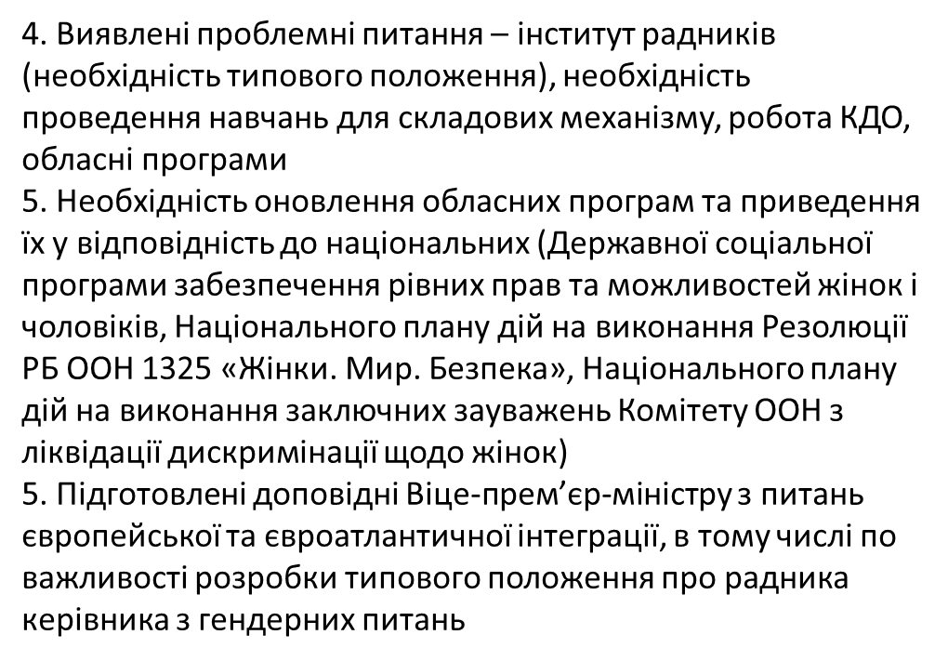

Slide 20
Питання та відповіді Дякую за увагу

